Slide 1
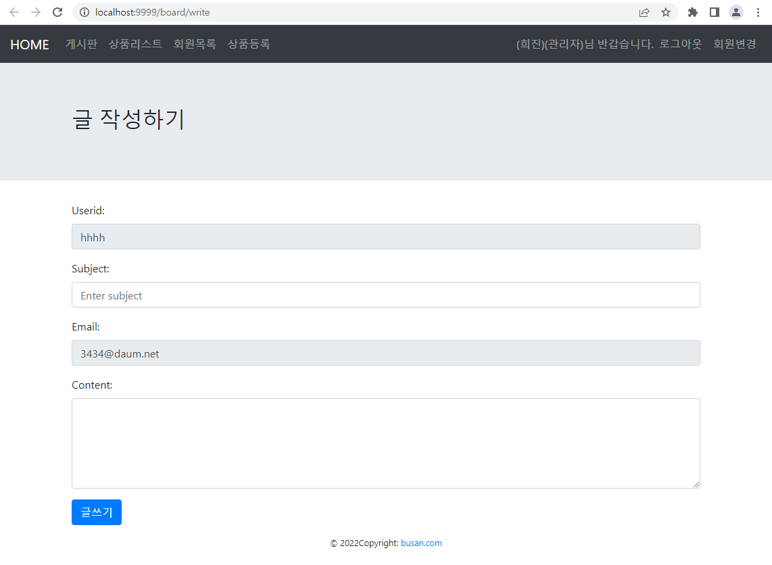
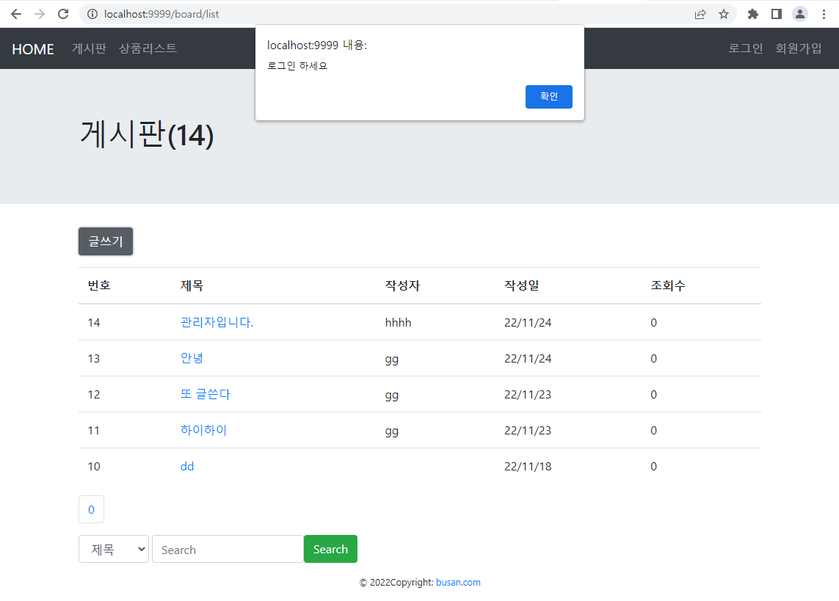
글쓰기: 로그인 하지 않으면 글쓰기 불가

Slide 2
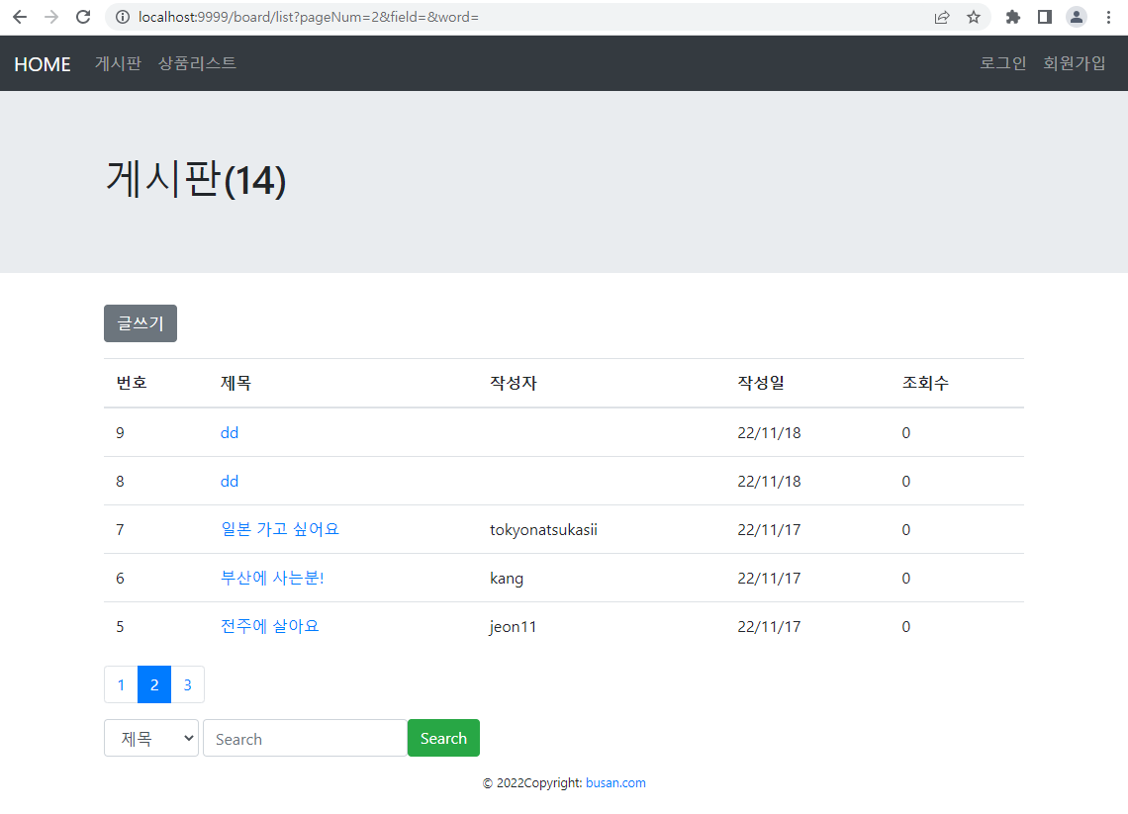
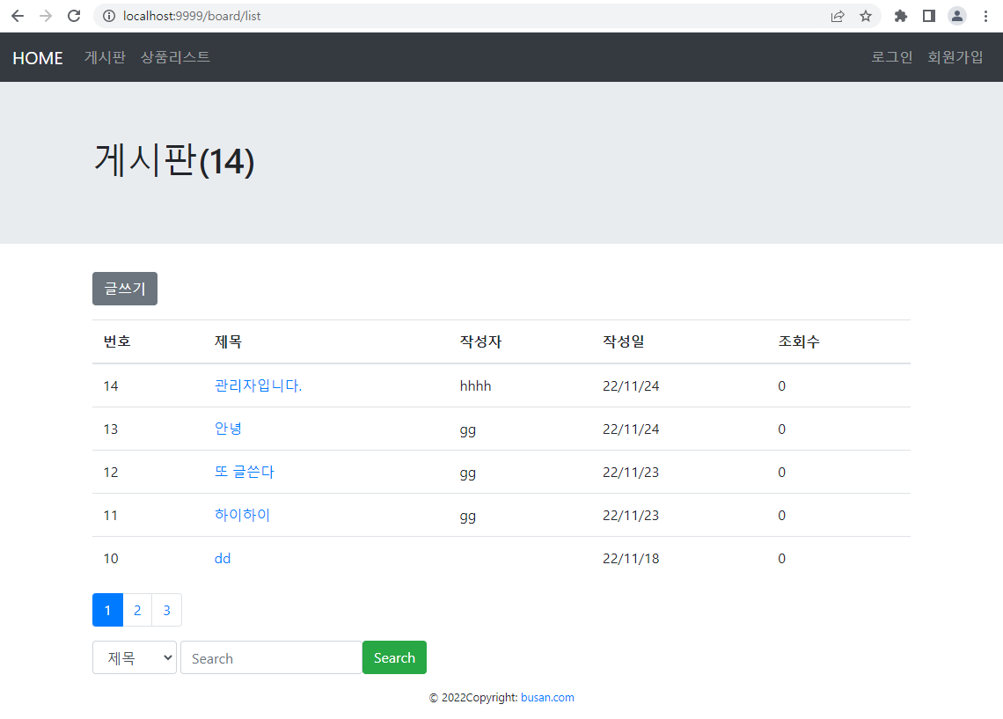
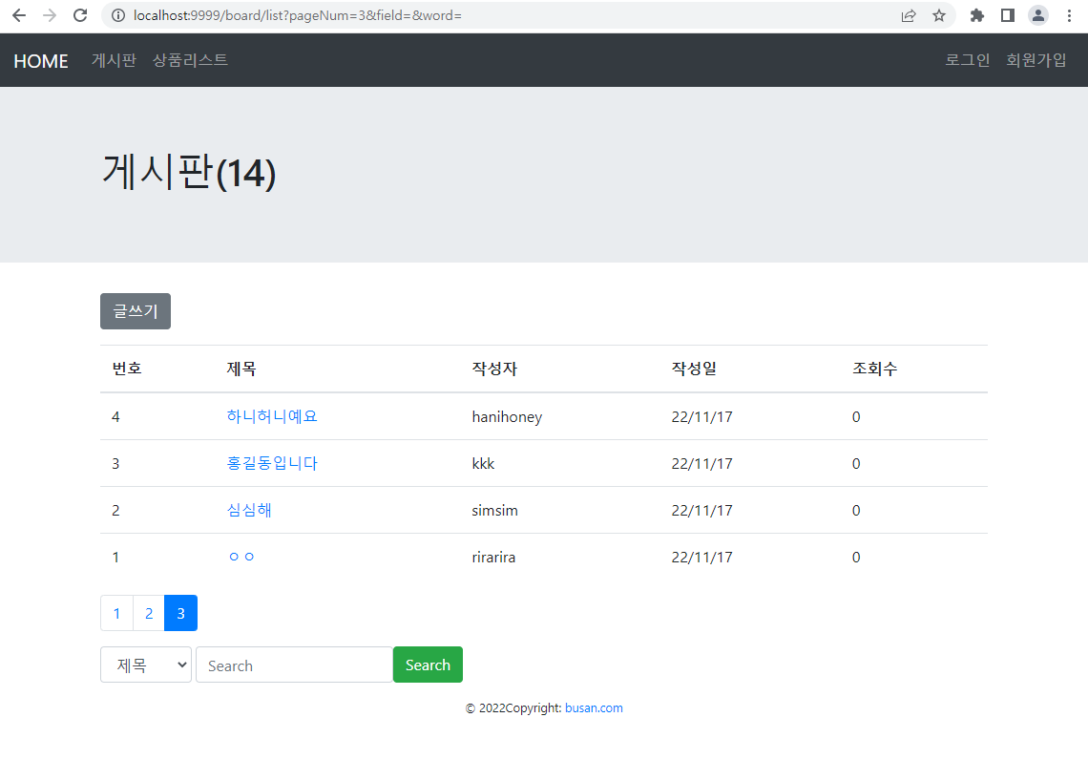
페이징

Slide 3
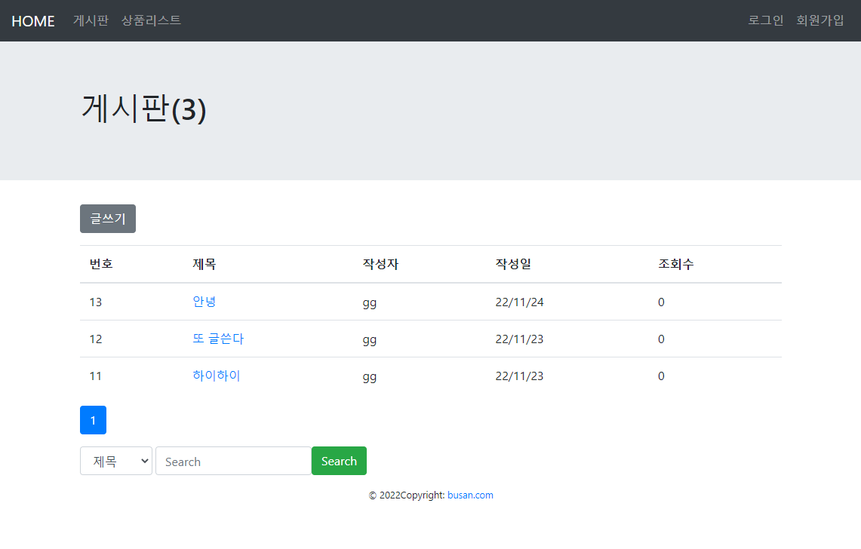
검색

Slide 4
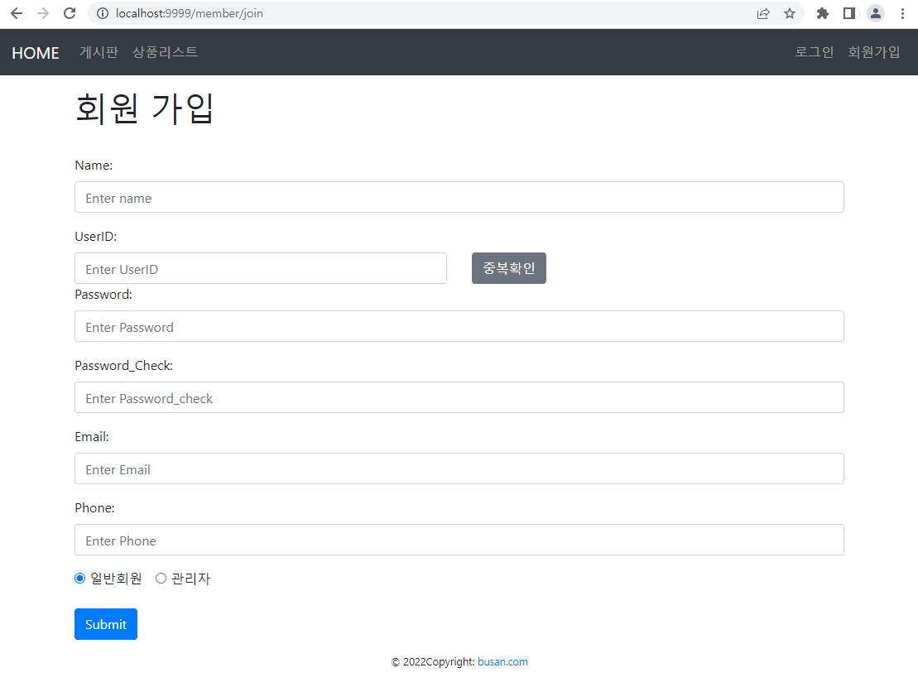
회원 가입

Slide 5
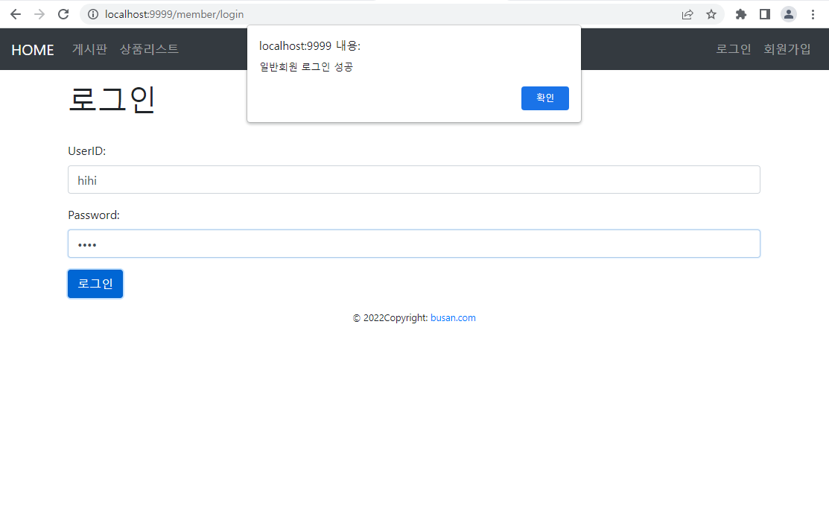
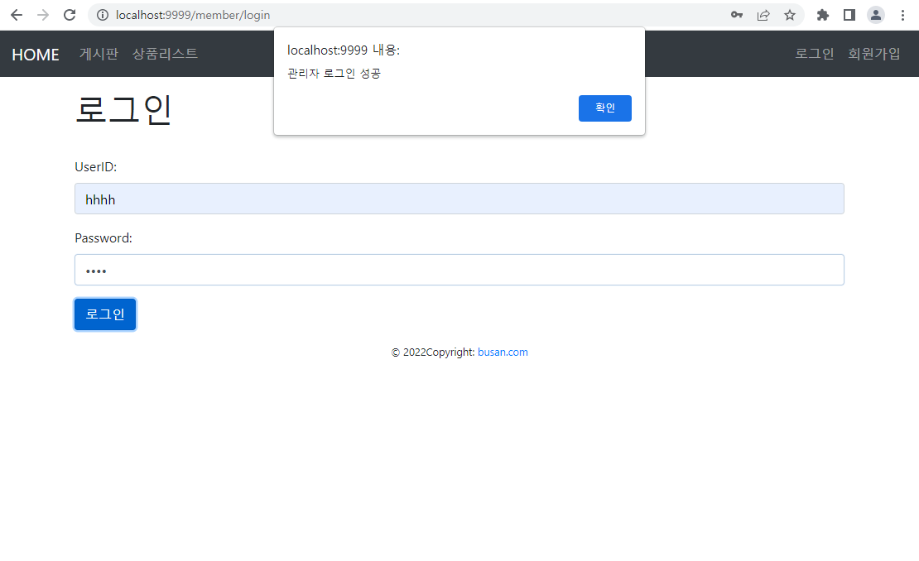
로그인 성공

Slide 6
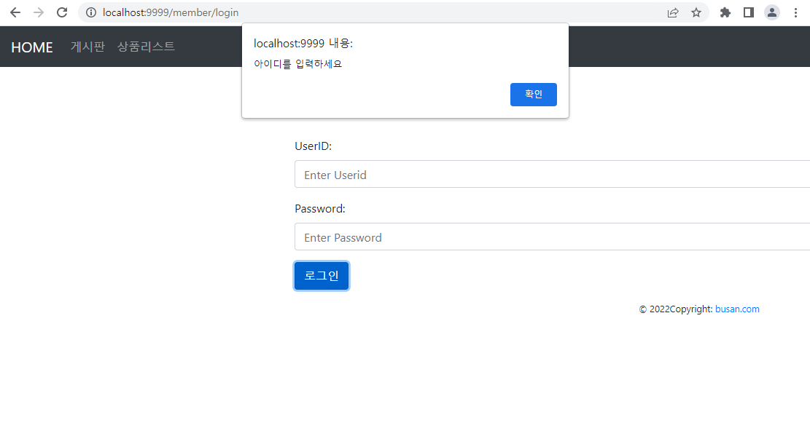
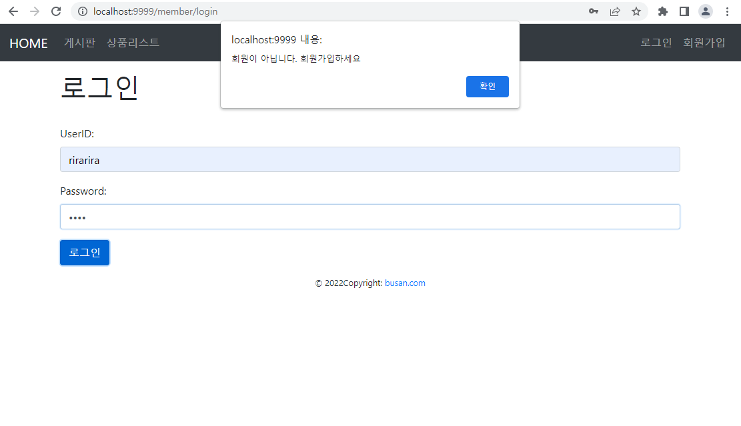
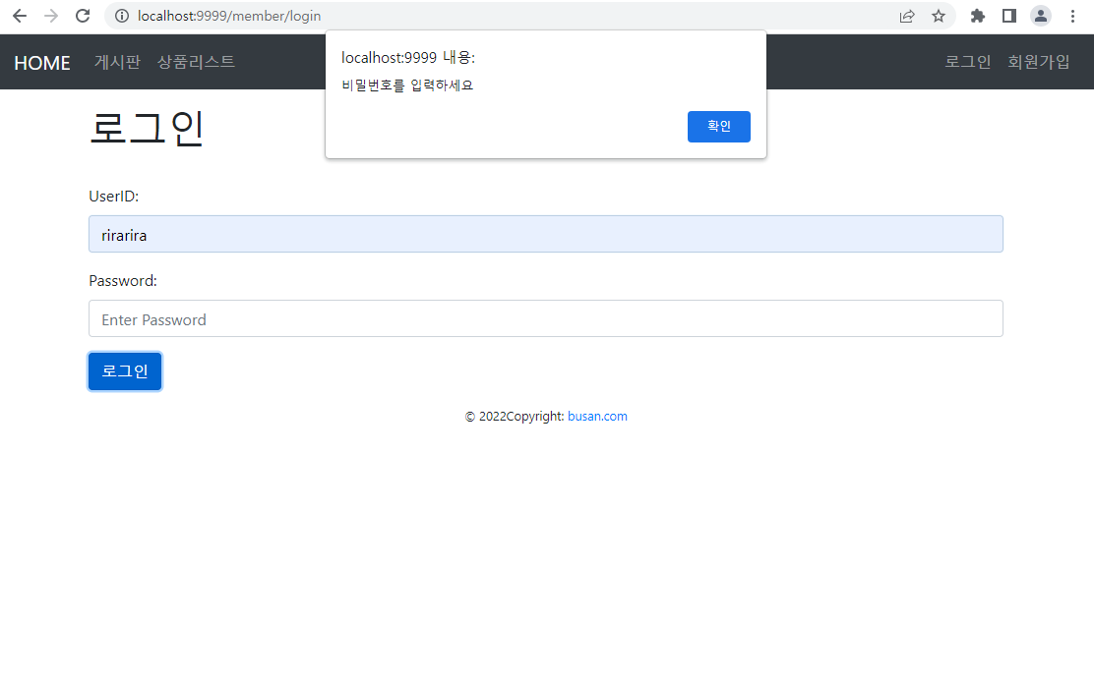

로그인 에러 패턴

Slide 7
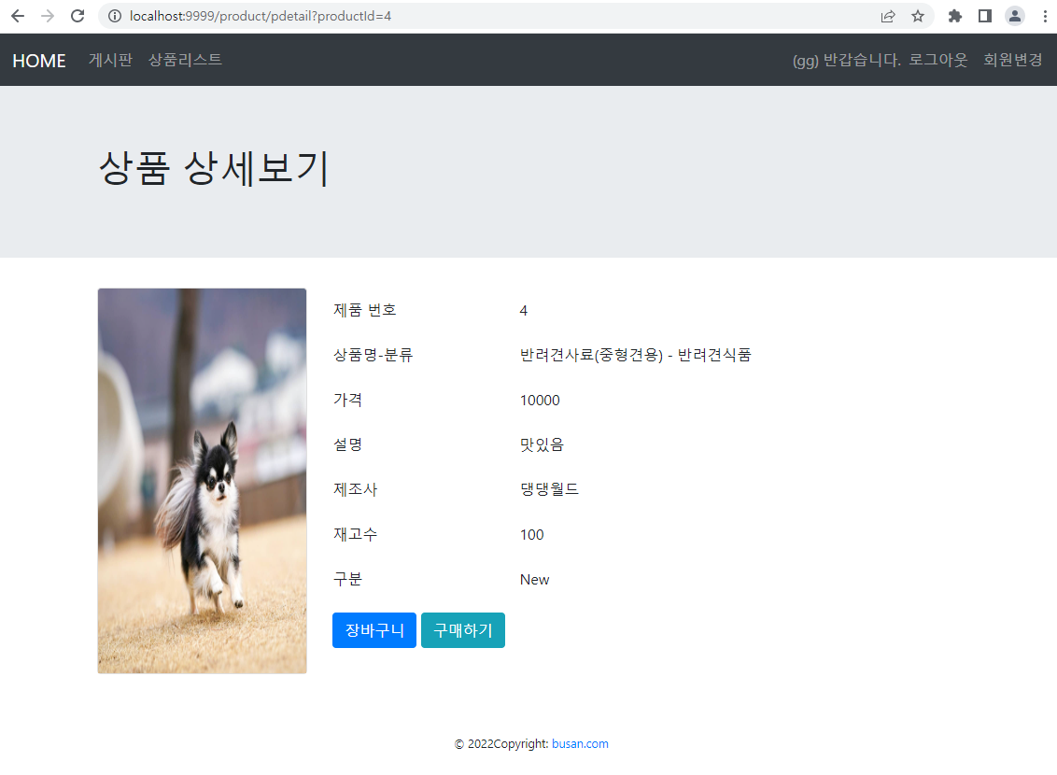
상품 상세보기 : 상품에 대한 가격, 제조사, 재고수 등의 정보 확인이 가능하다.(장바구니 및 구매하기 기능은 미실현)

Slide 8
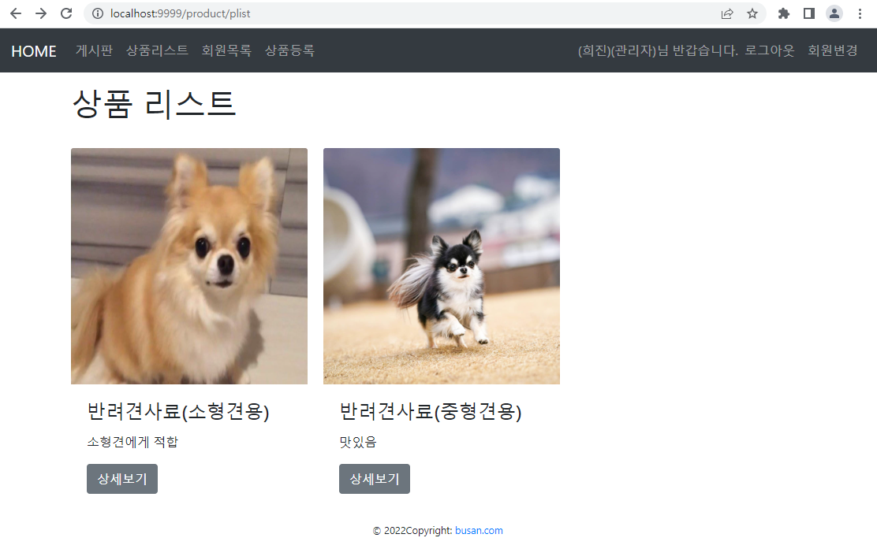
상품 리스트 : 상품의 사진과 이름, 간단한 설명이 보이도록 하였다. 상세보기 버튼을 클릭하면 상품에 대해 상세 정보 확인이 가능하다.

Slide 9
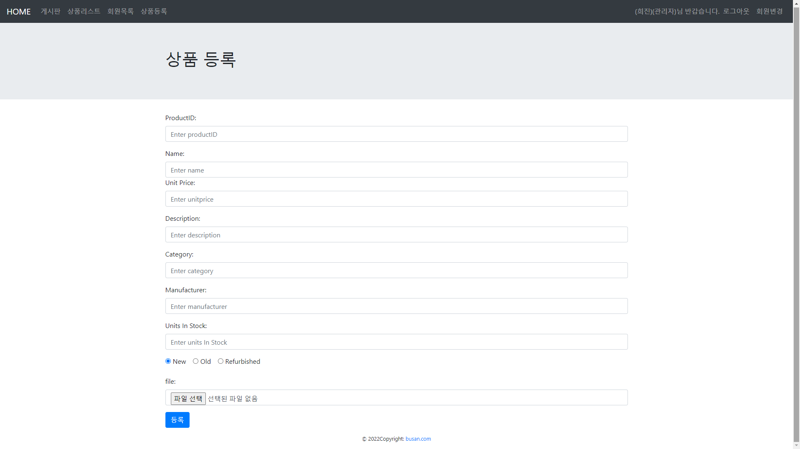
상품 등록 : 관리자 계정으로 로그인 하면 상품 등록이 가능하다.

